Slide 1
KOMUNIKASI LINGKUNGAN
PERTEMUAN 3:
Defini
Prepared by Emma R.Aliudin
Prodi Ilkom UPJ

Slide 2
DEFINITION
(Informal)
A study of the ways in which we communicate about the environment, the effects of this communication on our perceptions of both the environment and ourselves, and therefore on our relationship with the natural world

Slide 3
STUDI YANG MEMBAHAS…
Bagaimana cara kita berkomunikasi tentang lingkungan?
Bagaimana komunikasi tersebut memengaruhi persepsi kita terhadap lingkungan dan diri kita sendiri?
Bagaimana komunikasi tersebut membentuk hubungan kita dengan lingkungan?
*Persepsi:
proses memberikan makna pada stimuli inderawi; proses menafsirkan pesan

Slide 4
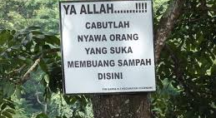
Bagaimana persepsi kamu terhadap stimulus ini…

Slide 5
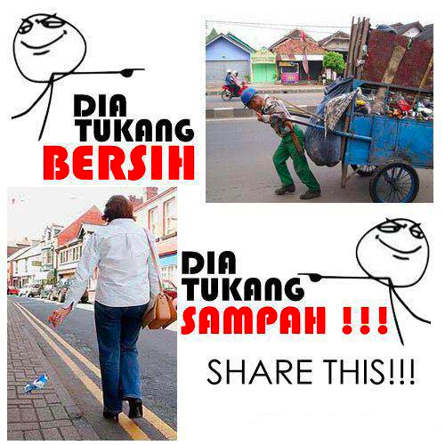
Ini…

Slide 6
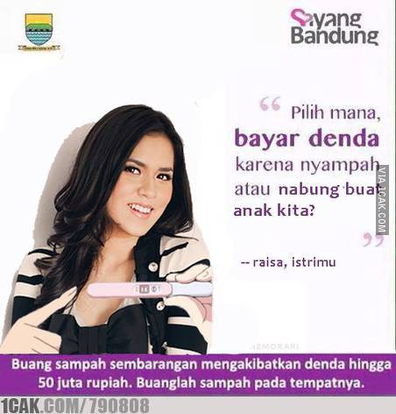
…dan ini?

Slide 7
DEFINITION
(FORMAL)
“The pragmatic and constitutive vehicle for our understanding of the environment as well as our relationships to the natural world; It is the symbolic medium that we use in constructing environmental problems and negotiating society’s different responses to them.”
(ROBERT COX, 2006)

Slide 8
Yang artinya…
Kendaraan praktis dan utama yang membawa kita pada pemahaman tentang lingkungan dan cara berhubungan dengan alam;
https://www.youtube.com/watch?v=Cy8rBzrb_TQ
Sebuah medium simbolik yang kita gunakan dalam memaknai masalah-masalah lingkungan dan mendiskusikan pandangan-pandangan yang berbeda di masyarakat dalam menyikapi masalah lingkungan.

